Slide 1
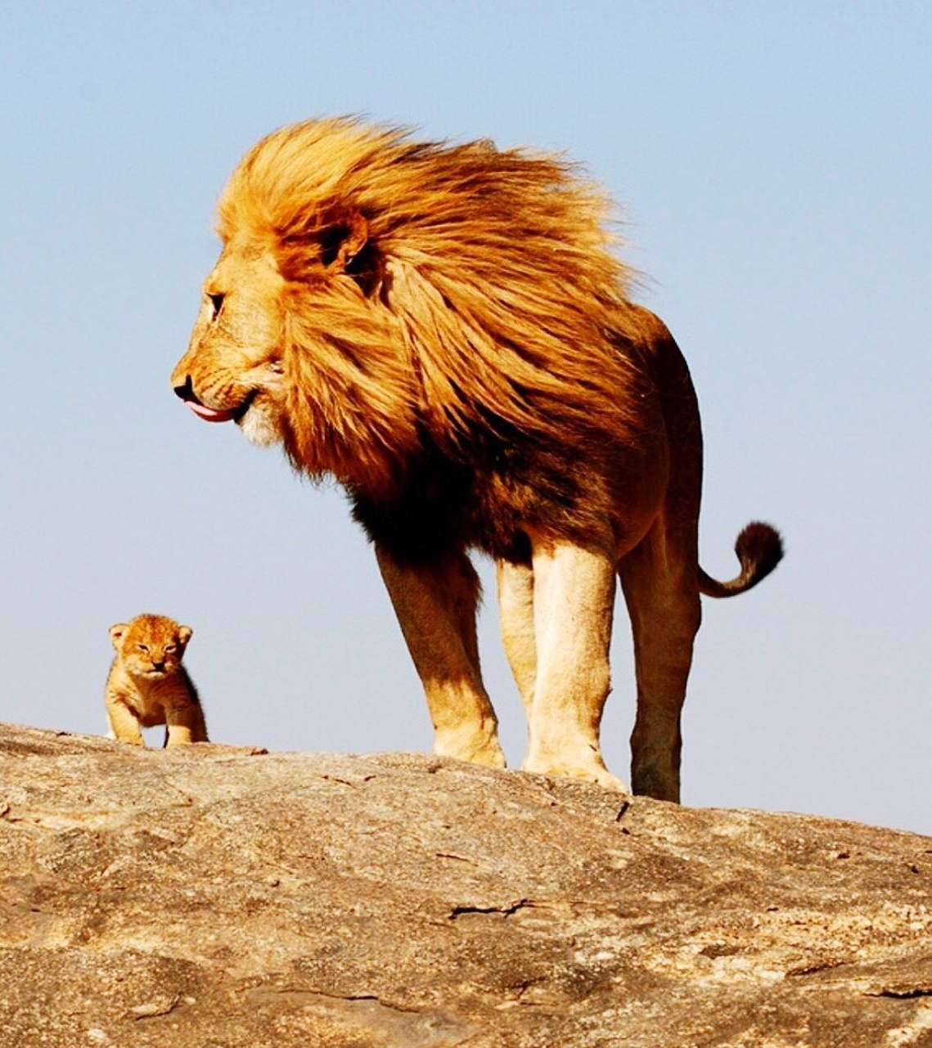
Evoluutio = lajinkehitys
Evoluutio on seurausta sopeutumisesta ympäristöön​
Evoluutio on aikaansaanut luonnon monimuotoisuuden​
Evoluutio jatkuu edelleen​

Slide 2
Mikroevoluutio, eli lajin sisäinen kehitys
Perustuu muunteluun, luonnonvalintaan ja sattumaan
→ Populaation alleelikoostumus muuttuu

Slide 3
Lajin määritelmä
Saman lajin yksilöt voivat lisääntyä keskenään ja saada lisääntymiskykyisiä jälkeläisiä​
Saman lajin yksilöt eroavat perimältään toisistaan = lajin sisäinen muuntelu
Eroja esiintyy rakenteessa, elintoiminnoissa, käyttäytymisessä ​
Auttaa sopeutumaan muuttuviin ympäristöoloihin​

Slide 4
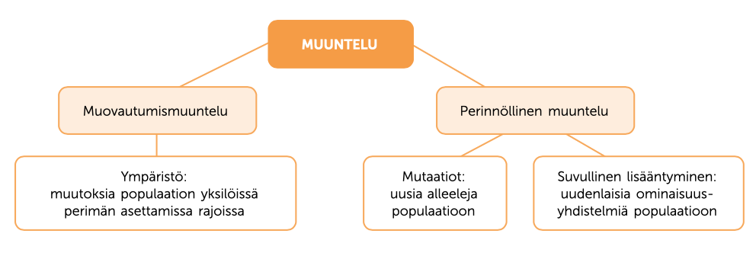

Slide 5
Perinnöllinen muuntelu ilmenee saman lajin yksilöiden erilaisuutena
Saman lajin yksilöt muodostavat populaatioita
→ populaation alleelivarasto
Alleelivarastossa tapahtuu ajansaatossa muutoksia, jotka johtuvat mutaatioista, suvullisesta lisääntymisestä ja muuttoliikkeestä

Slide 6
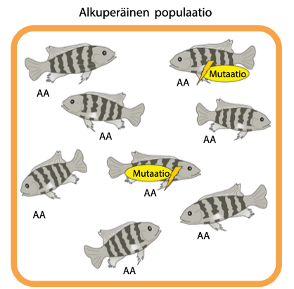
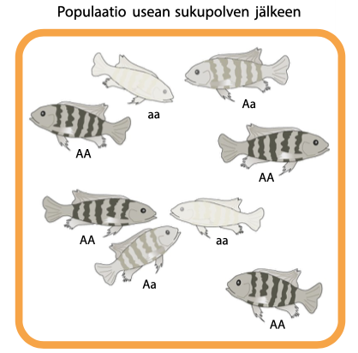
Mutaatiot tuottavat uusia alleeleita populaatioon
Mutaatiot ovat pysyviä muutoksia yksilön perimässä​
Tärkein muuntelua lisäävä tekijä on geenimutaatio
Yksittäisen geenin rakenne muuttuu pysyvästi​
Uusien alleelien synty
Evoluutiolle välttämättömiä​!
Uudet fenotyypit

Slide 7
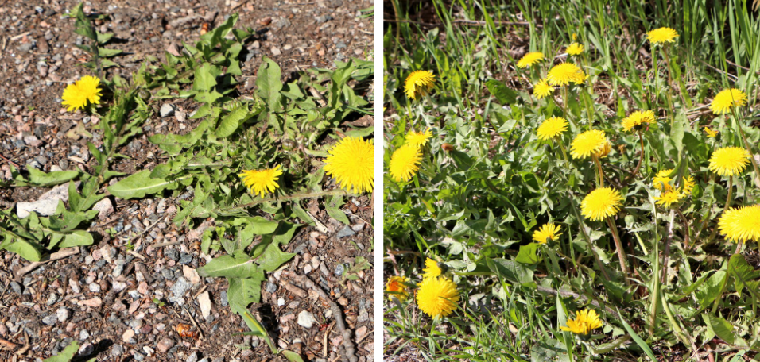
Muovautumismuuntelu
Ympäristötekijöiden seurauksena perimältään samanlaiset yksilöt voivat kehittyä erilaisiksi

Slide 8
Luonnonvalinta ohjaa evoluutiota
Muuttaa alleelien lukusuhteita populaatiossa
Suosii alleeleja, jotka lisäävät yksilöiden kelpoisuutta
Toimii eri tavoin vakaassa ja muuttuvassa ympäristössä
Ympäristötekijät sekä lajien väliset suhteet luovat valintapaineen
Voi vaikuttaa sukupuoliin eri tavoin→ seksuaalivalinta

Slide 9
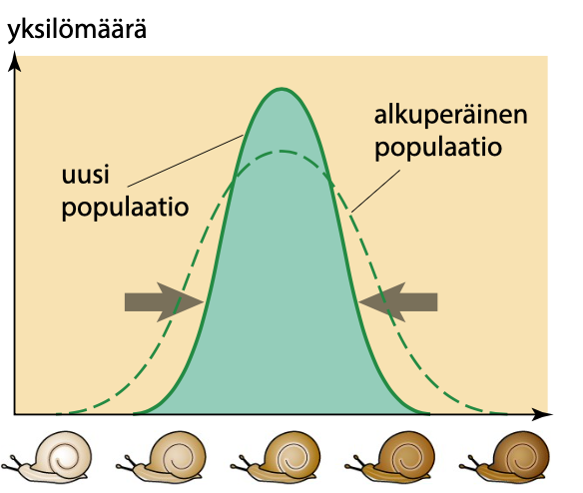
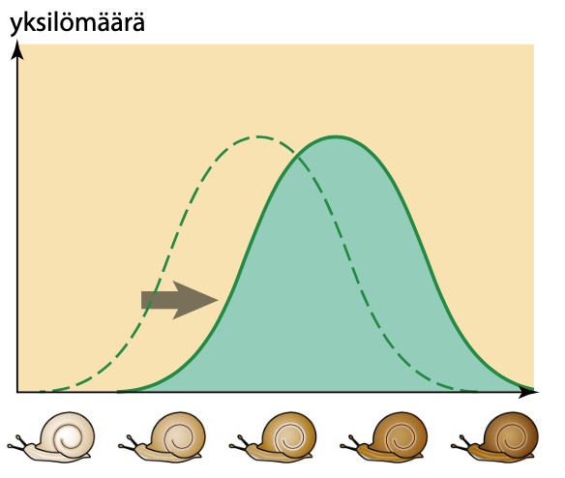
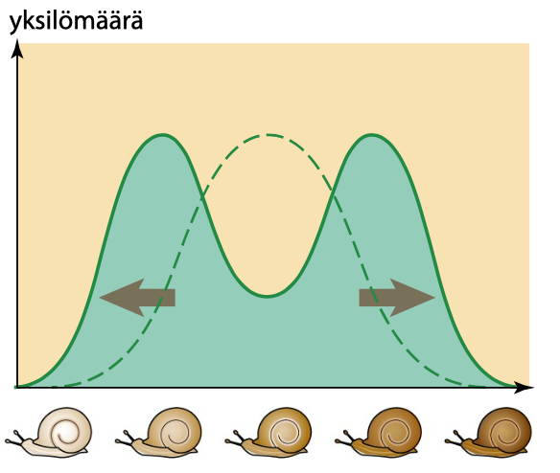
Luonnonvalinnan tyypit
Tasapainottava valinta
Suuntaava valinta
Hajottava valinta

Slide 10
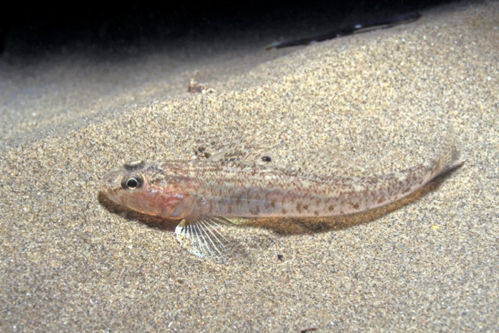
Ristikkäinen valintapaine
Samaan ominaisuuteen kohdistuu samanaikaisesti erilaisia valintapaineita
Esim. eliön koko voi olla samaan aikaan eduksi sekä haitaksi
→ Voi johtaa tasapainottavaan valintaan
→ keskikokoisten yksilöiden suosiminen

Slide 11
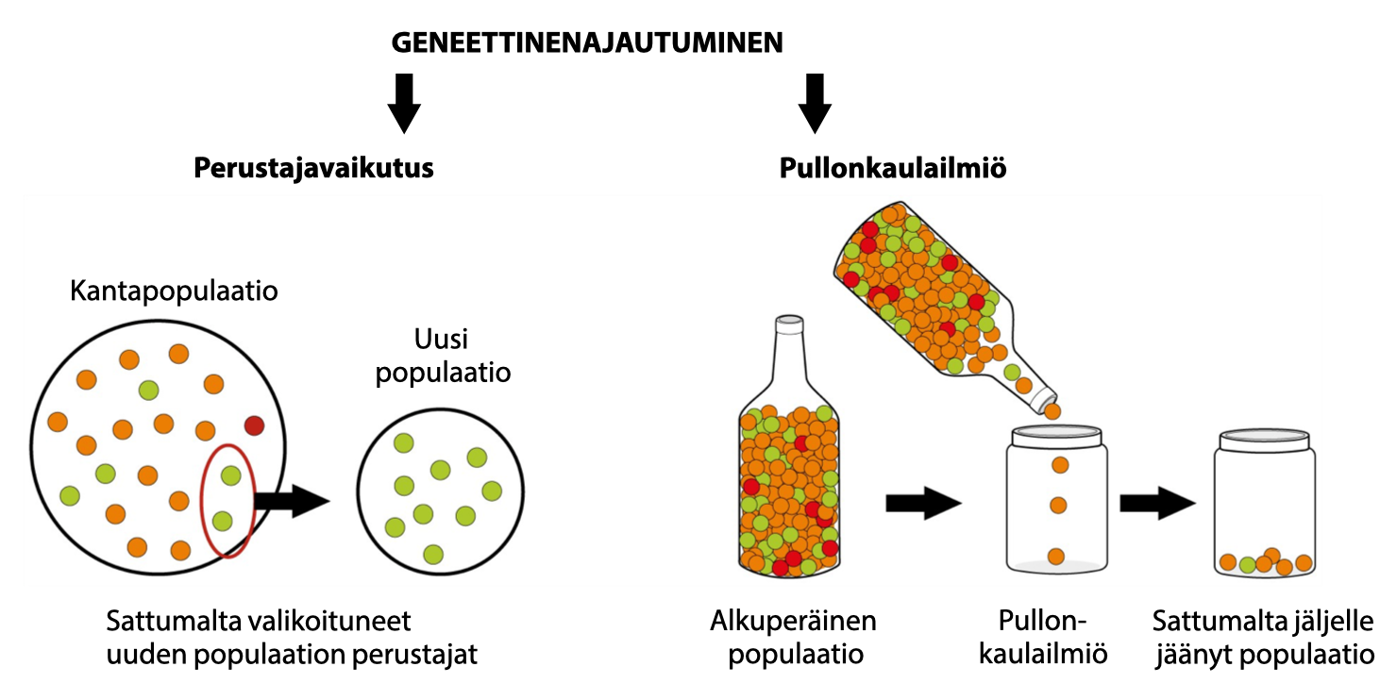
Sattuma
Merkittävä evoluutiotekijä pienissä populaatioissa
Voi johtaa lyhyessä ajassa uusien lajien syntyyn
Jotkin populaation alleelit yleistyvät tai harvinaistuvat sattumanvaraisesti → geneettinen ajautuminen

Slide 12
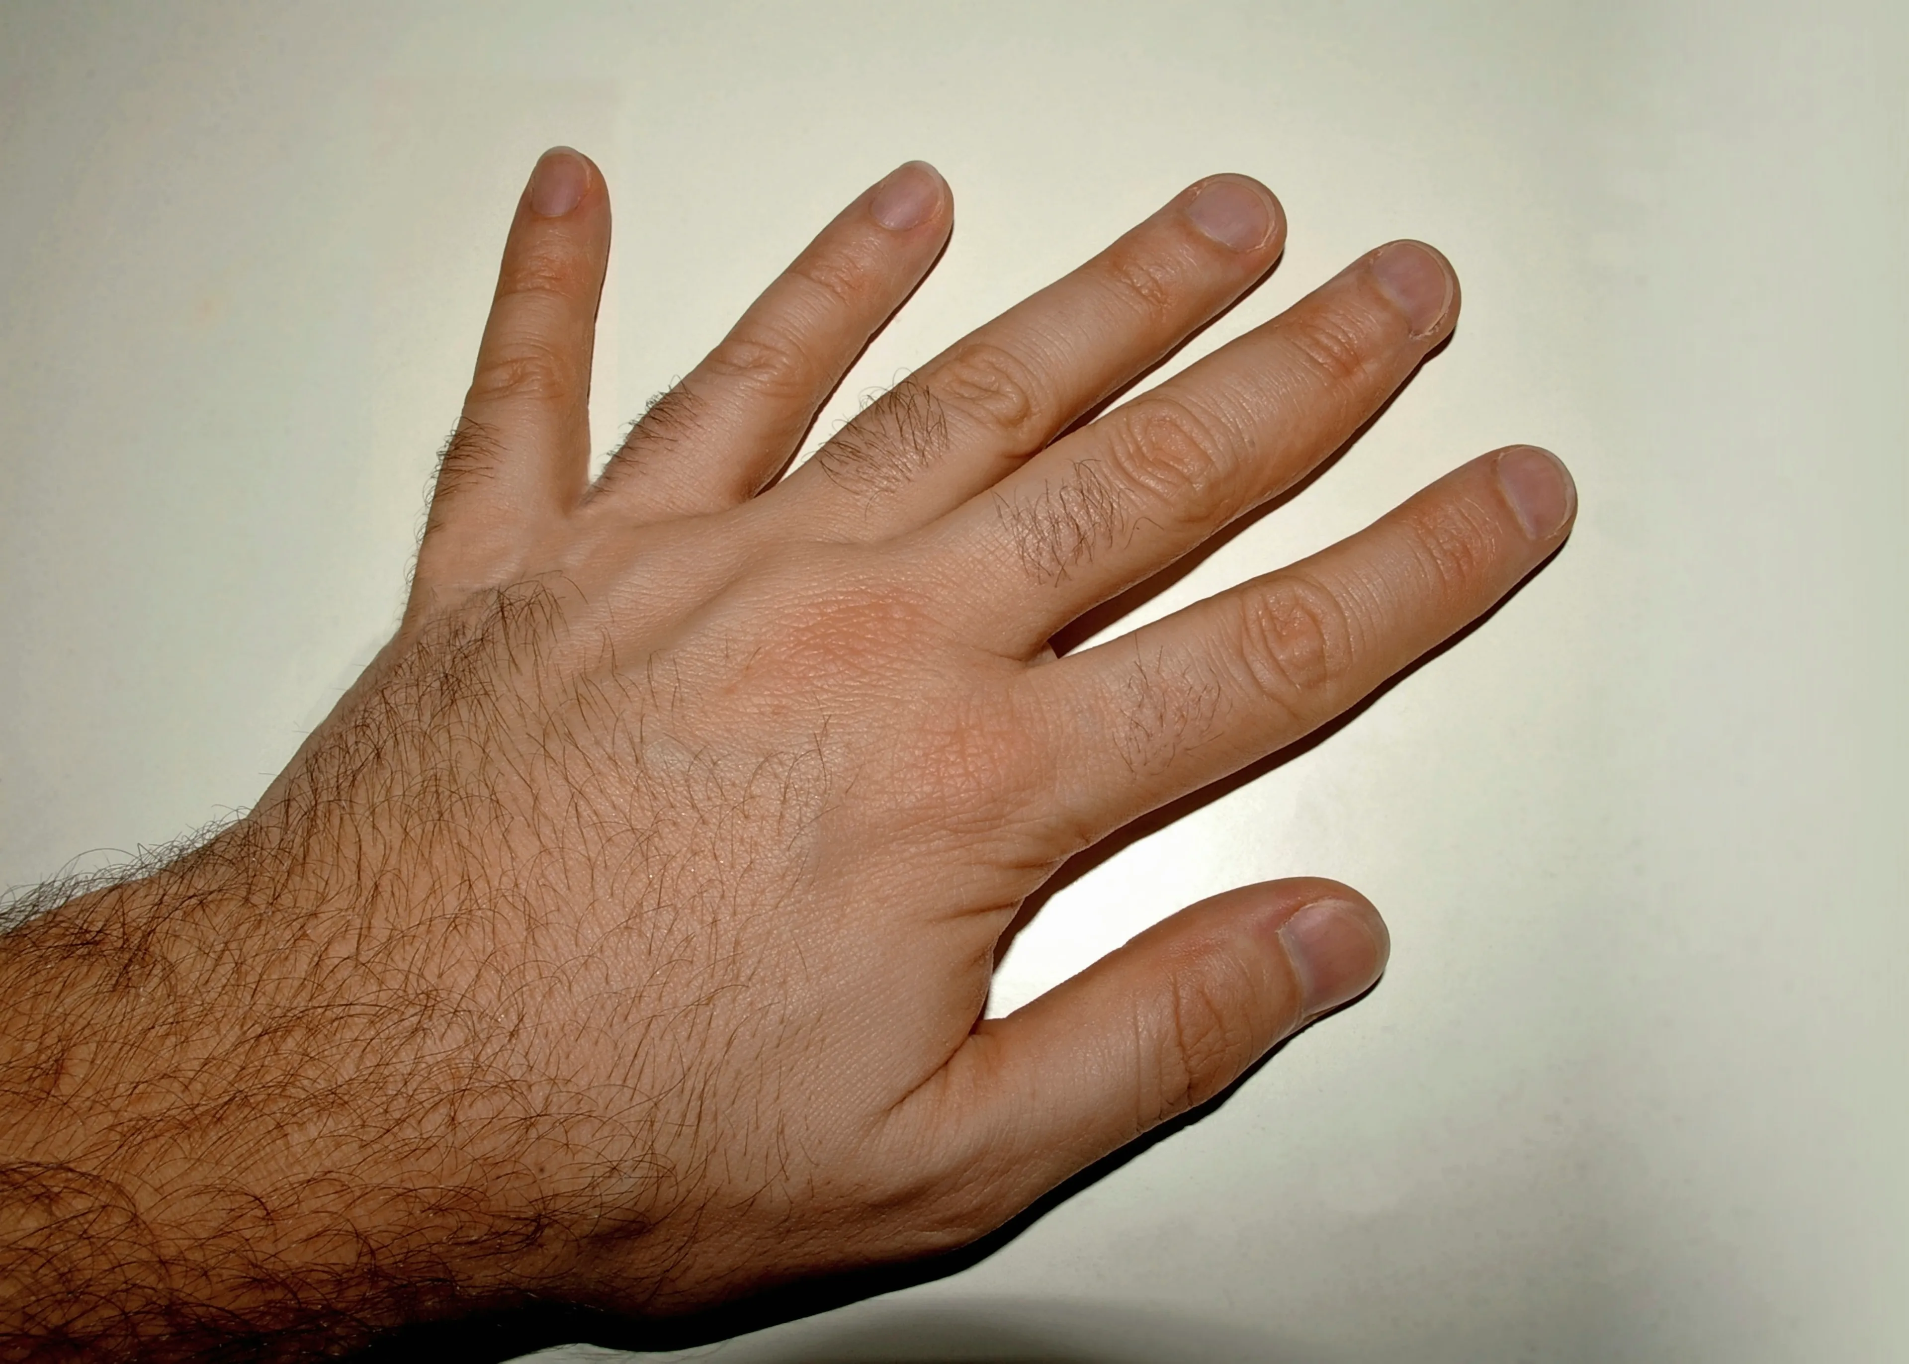
Perustajavaikutus
Populaatio syntyy muutamista uudelle alueelle siirtyneistä yksilöistä mukanaan satunnainen alleelikoostumus
Esim. Amishit, Suomen alkuperäisväestö

Slide 13
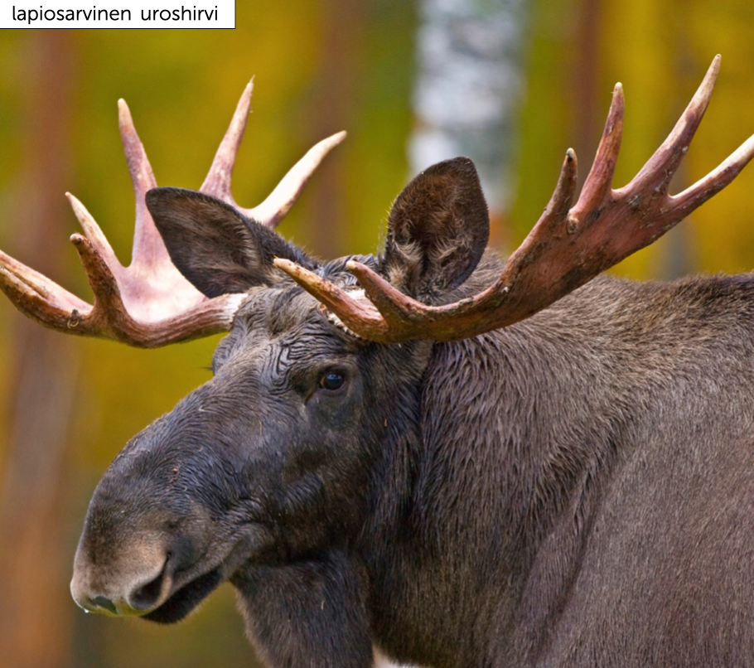
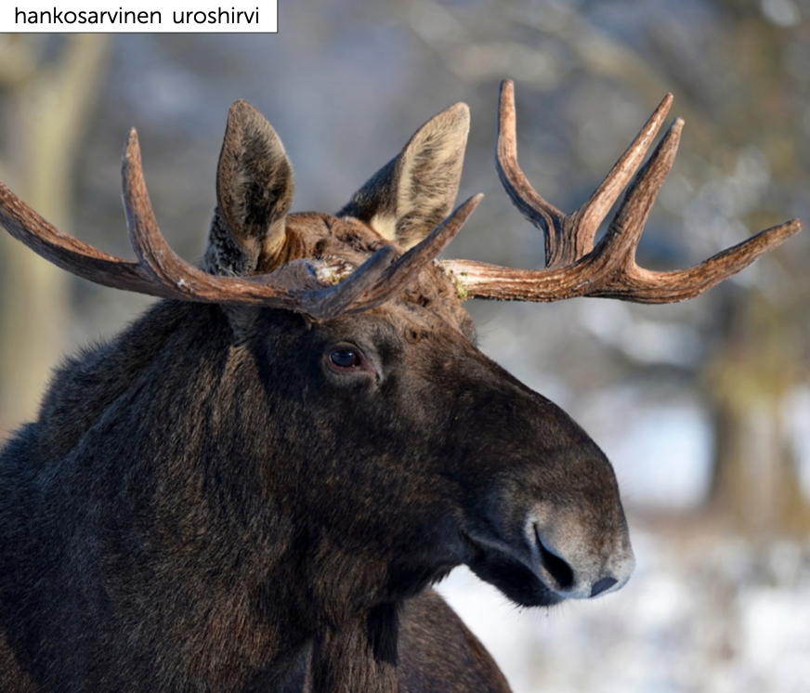
Pullonkaulailmiö
Populaation koko romahtaa äkillisesti → pieni osa selviää, joiden alleeleita seuraavat sukupolvet perivät
Esim. Suomen hirvikannan sarvien kehitys

Slide 14
